Slide 1
Муниципальное дошкольное образовательное бюджетное учреждение центр развития ребенка – детский сад №86 г. Сочи
Отчет о реализации программы краевой инновационной площадки (КИП-2017)
«МОДЕЛЬ СОЦИОКУЛЬТУРНОГО ПАРТНЕРСТВА, ОБЕСПЕЧИВАЮЩАЯ ДОСТУПНОСТЬ И КАЧЕСТВО ДОШКОЛЬНОГО ОБРАЗОВАНИЯ»
Краснодарский край, г. Сочи

Slide 2
Объект: условия и факторы, влияющие на доступность и качество дошкольного образования Предмет: социокультурное партнерство в дошкольной образовательной организации Цель: разработка и апробация модели социокультурного партнерства, способствующей повышению доступности и качества дошкольного образования
Муниципальное дошкольное образовательное бюджетное учреждение центр развития ребенка – детский сад №86 г. Сочи

Slide 3
Муниципальное дошкольное образовательное бюджетное учреждение центр развития ребенка – детский сад №86 г. Сочи
ИННОВАЦИОННОСТЬ:
ИСПОЛЬЗОВАНИЕ КОНСОЛИДИРОВАННОГО РЕСУРСА ВСЕХ СОЦИАЛЬНЫХ ПАРТНЕРОВ
ВОЗМОЖНОСТЬ УДОВЛЕТВОРЕНИЯ ПОТРЕБНОСТЕЙ КАЖДОГО СУБЪЕКТА С УЧЕТОМ ЕГО ИНТЕРЕСОВ
ДОСТИЖЕНИЕ ОБЩИХ И ИНДИВИДУАЛЬНЫХ ОБРАЗОВАТЕЛЬНЫХ ЦЕЛЕЙ

Slide 4
Муниципальное дошкольное образовательное бюджетное учреждение центр развития ребенка – детский сад №86 г. Сочи
ОРГАНИЗОВАТЬ ДЕЯТЕЛЬНОСТЬ КОНСУЛЬТАЦИОННОГО ПУНКТА ДЛЯ РОДИТЕЛЕЙ ДЕТЕЙ, ОХВАЧЕННЫХ И НЕ ОХВАЧЕННЫХ ДОШКОЛЬНЫМ ОБРАЗОВАНИЕМ
ОЦЕНИТЬ ЭФФЕКТИВНОСТЬ МОДЕЛИ СОЦИОКУЛЬТУРНОГО ПАРТНЕРСТВА В ДОО
ИССЛЕДОВАТЬ ИМЕЮЩИЕСЯ УСЛОВИЯ РЕАЛИЗАЦИИ ПРОЕКТА В ЦЕЛОМ И ПО КАЖДОЙ ЗАДАЧЕ В ОТДЕЛЬНОСТИ
ОПРЕДЕЛИТЬ СТРУКТУРНЫЕ КОМПОНЕНТЫ МОДЕЛИ ОРГАНИЗАЦИИ СОЦИОКУЛЬТУРНОГО ПАРТНЕРСТВА В РАБОТЕ С ДЕТЬМИ
ПОВЫСИТЬ КАЧЕСТВО ВЗАИМОДЕЙСТВИЯ С СЕМЬЕЙ ЧЕРЕЗ ИСПОЛЬЗОВАНИЕ СОВРЕМЕННЫХ ТЕХНОЛОГИЙ
ЗАДАЧИ ОТЧЕТНОГО ПЕРИОДА

Slide 5
Муниципальное дошкольное образовательное бюджетное учреждение центр развития ребенка – детский сад №86 г. Сочи
Нормативно-правовые документы
Приказ об открытии Школы для родителей «Аист»
Положение о работе Школы для родителей «Аист»
Правила оказания помощи специалистами Школы для родителей «Аист»
Положение о мобильной бригаде
Приказ об утверждении функциональных обязанностей специалистов Школы для родителей «Аист»
План мероприятий Школы для родителей «Аист»
Приказ о назначении ответственных за ведение Журнала регистрации оказания помощи

Slide 6
Муниципальное дошкольное образовательное бюджетное учреждение центр развития ребенка – детский сад №86 г. Сочи
ПРИЕМНЫЕ И ОПЕКУНСКИЕ СЕМЬИ
НЕСОВЕРШЕННОЛЕТНИЕ РОДИТЕЛИ С ДЕТЬМИ
РОДИТЕЛИ ДЕТЕЙ ОТ 0 ДО 18 ЛЕТ
ГРАЖДАНЕ, ЖЕЛАЮЩИЕ ПРИНЯТЬ НА ВОСПИТАНИЕ В СВОИ СЕМЬИ ДЕТЕЙ, ОСТАВШИХСЯ БЕЗ ПОПЕЧЕНИЯ РОДИТЕЛЕЙ
СЕМЬИ, ВОСПИТЫВАЮЩИЕ ДЕТЕЙ-ИНВАЛИДОВ И ДЕТЕЙ С ОСОБЫМИ ОБРАЗОВАТЕЛЬНЫМИ ПОТРЕБНОСТЯМИ
СЕМЬИ С ДЕТЬМИ, НАХОДЯЩИМСЯ В ТРУДНОЙ ЖИЗНЕННОЙ СИТУАЦИИ
КОНТИНГЕНТ
получателей услуг

Slide 7
МЕДИАПЛАН
Медианоситель |  | Кол-во выходов | Июль | Август | Сентябрь | Октябрь | Ноябрь | Декабрь
СОЦ. СЕТИ | Ведение аккаунтов в Instagram | - |  | + | + | + | + | +
ТЕЛЕВИДЕНИЕ | ВГТРК «Государственная телевизионная и радиовещательная компания (ГТРК) «Кубань» | 2 |  | + | + |  | +
ПОЛИГРАФИЯ | Информационные буклеты Баннеры Стенды Издание метод. материалов для родителей | 200 ед. 10 ед. 1 ед. 20 ед. | + + + | + + + | + + + | + + + + | + + + | + + +
РЕКЛАМА В ТРАНСПОРТЕ | Инфографика, трансляция видеороликов | - |  |  | + | + | + | +
МЕСТНЫЕ СМИ | Объявление, статья в газете «Наш дом Сочи» | - |  |  | + | + | +

Slide 8
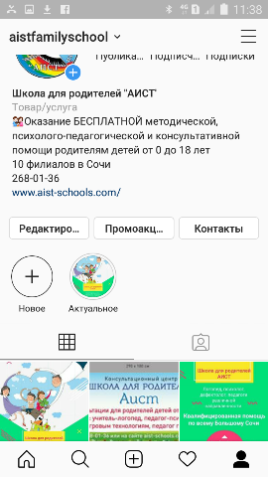
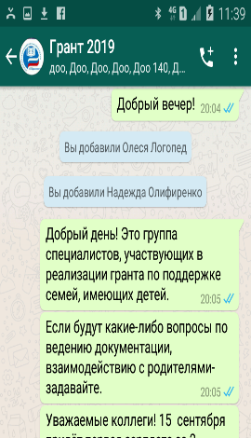
Информационное освещение деятельности Школы для родителей «АИСТ»
СОЦИАЛЬНЫЕ СЕТИ, МЕССЕНДЖЕРЫ
Ведение аккаунтов в Instagram
БОЛЕЕ 100 ПОДПИСЧИКОВ

Slide 9
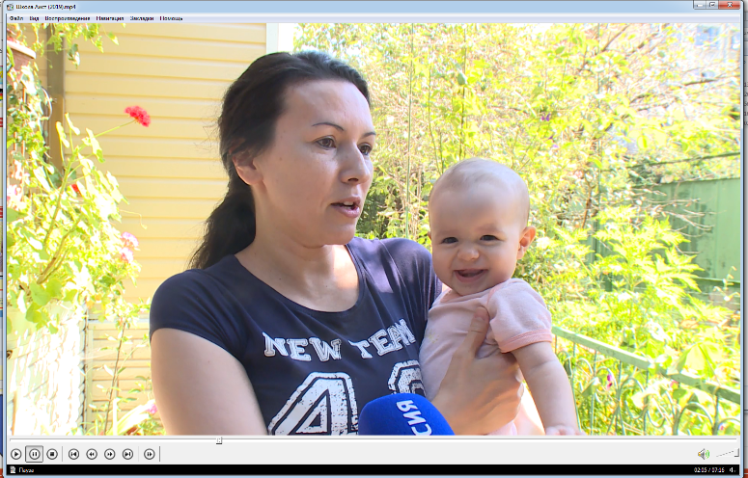
Информационное освещение деятельности Школы для родителей «АИСТ»
ТЕЛЕВИДЕНИЕ
ВГТРК «Государственная телевизионная и радиовещательная компания (ГТРК) «Кубань»
Премьера и повтор программы, август 2019 г.

Slide 10
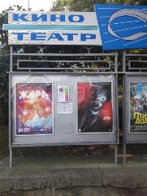
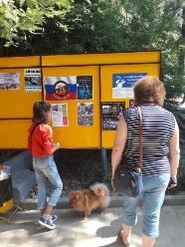
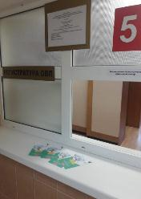
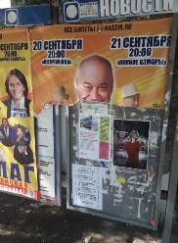
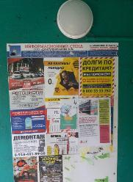
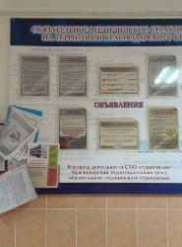
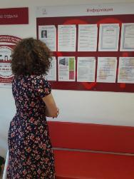
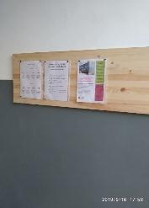
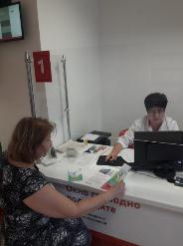
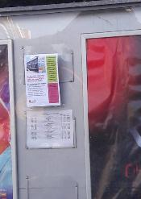
Информационное освещение деятельности Школы для родителей «АИСТ»
ПОЛИГРАФИЯ
Информационные буклеты
Распространение в поликлиниках, школах, детских садах, сети розничной торговли, на информационных стендах

Slide 11
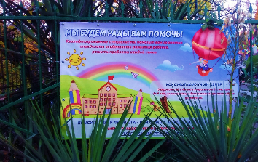
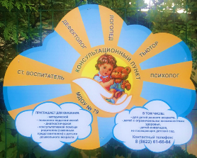
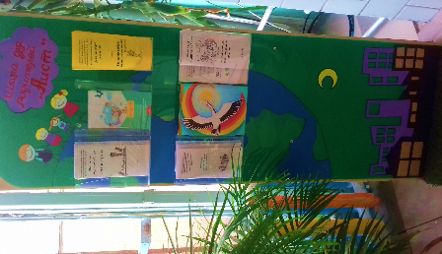
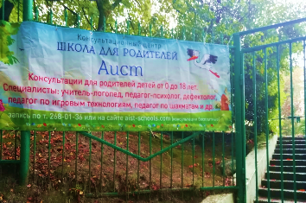
Информационное освещение деятельности Школы для родителей «АИСТ»
ПОЛИГРАФИЯ
Баннеры, стенды (в том числе в ресурсных центрах)

Slide 12
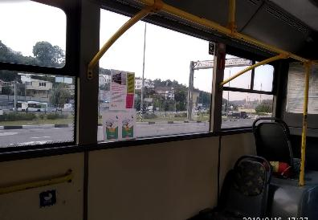
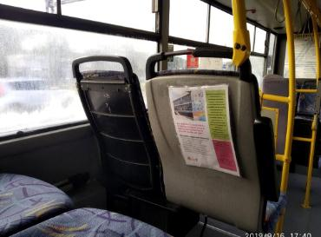
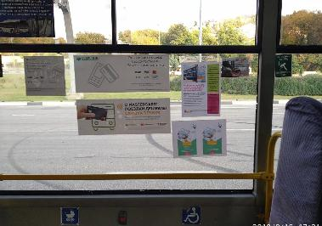
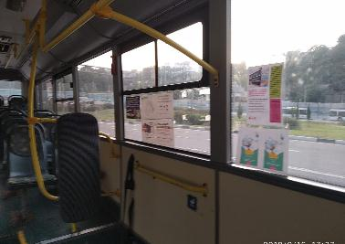
Информационное освещение деятельности Школы для родителей «АИСТ»
РЕКЛАМА В ТРАНСПОРТЕ

Slide 13
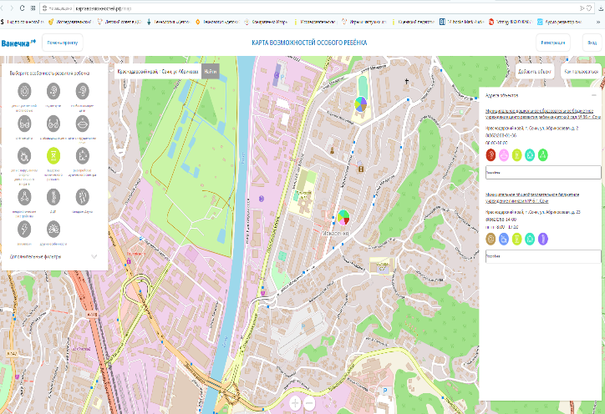
Муниципальное дошкольное образовательное бюджетное учреждение центр развития ребенка – детский сад №86 г. Сочи
КАРТА ВОЗМОЖНОСТЕЙ ОСОБОГО РЕБЕНКА.РФ
На карту нанесено более 270 объектов из разных регионов Российской Федерации

Slide 14
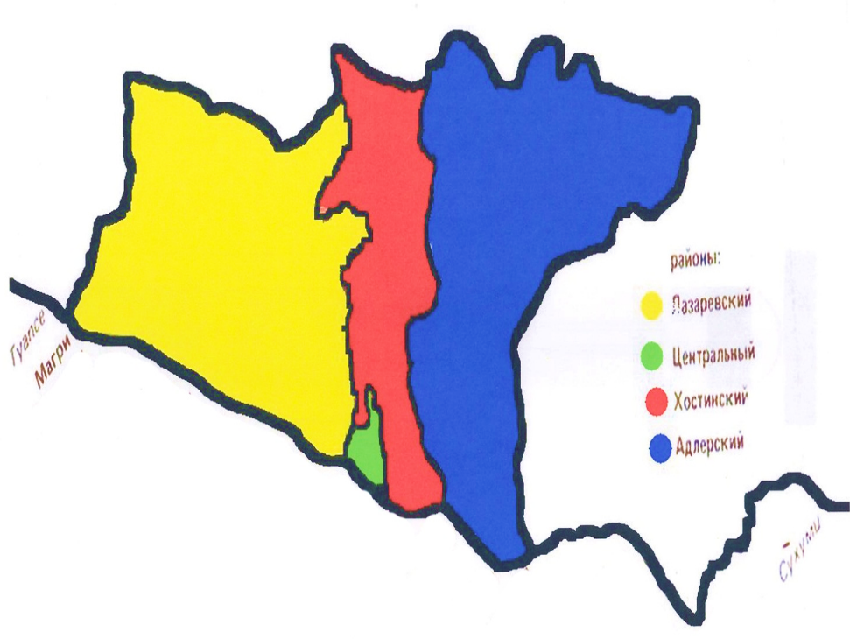
1 РЦ
5 РЦ
2 РЦ
2 РЦ

Slide 15
Диспетчер
Алгоритм деятельности Школы для родителей «Аист»
Календарь записи
Рассылка календаря специалистам Школы
Различные формы оказания услуг на базе ресурсных центров Школы

Slide 16
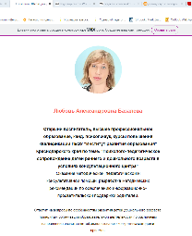
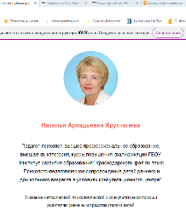
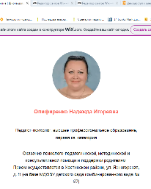
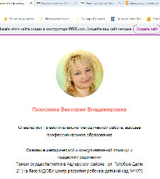
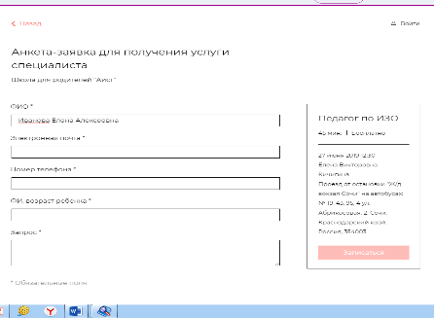
41 специалист в 10 ресурсных центрах
Обучено 5 человек, 36 – обучение в ГБОУ ИРО Краснодарского края (конец сентября)

Slide 17
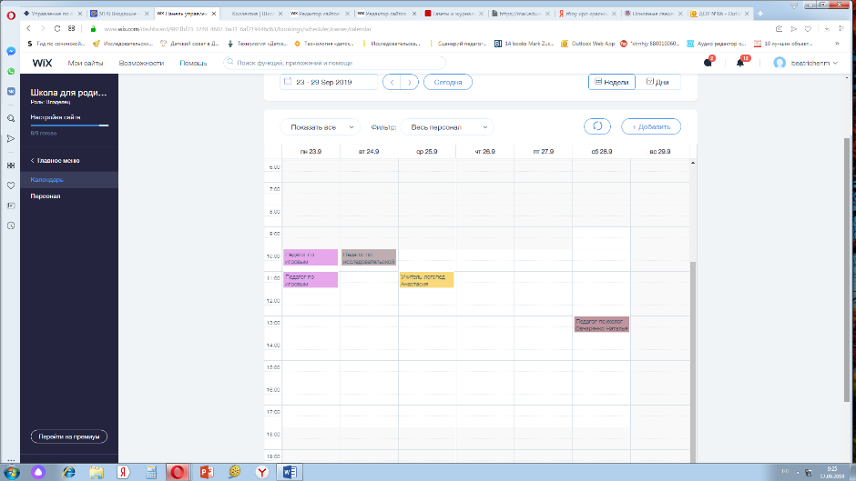
Муниципальное дошкольное образовательное бюджетное учреждение центр развития ребенка – детский сад №86 г. Сочи
Календарь записи

Slide 18
Муниципальное дошкольное образовательное бюджетное учреждение центр развития ребенка – детский сад №86 г. Сочи
Формы работы специалистов
ОЧНЫЕ КОНСУЛЬТАЦИИ
ДИСТАНЦИОННЫЕ КОНСУЛЬТАЦИИ
ИНДИВИДУА
ЛЬНЫЕ
ГРУППОВЫЕ
ВЫЕЗДНЫЕ
СКАЙП
ТЕЛЕФОН
Реализация курсов по запросам родителей
Обеспечение родителей комплектом методического и дидактического материала
Речевые конференции
Мастер-классы по настольным играм
Семейные квесты и гостиные
Походы выходного дня

Slide 19
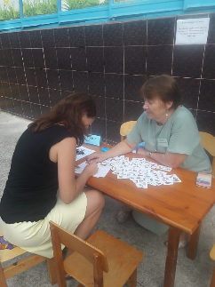
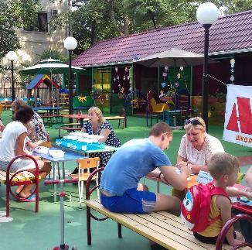
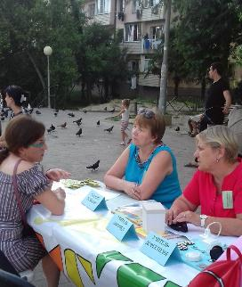
Муниципальное дошкольное образовательное бюджетное учреждение центр развития ребенка – детский сад №86 г. Сочи
Количество оказанных услуг (индивидуальные консультации), ед.
20 655

Slide 20
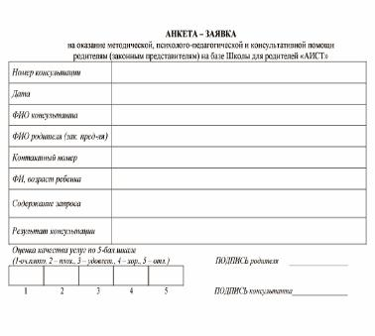
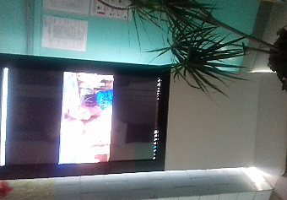
Муниципальное дошкольное образовательное бюджетное учреждение центр развития ребенка – детский сад №86 г. Сочи
Оценка удовлетворенности
Обратная связь от посетителей
«Школы для родителей «Аист» —проведение опросов и анкетирования

Slide 21
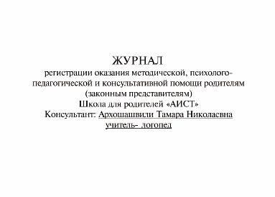
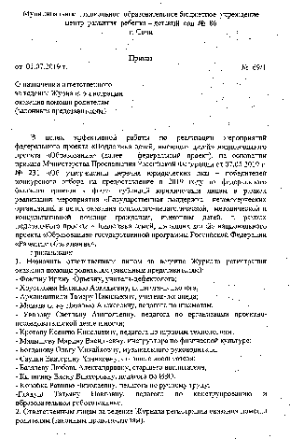
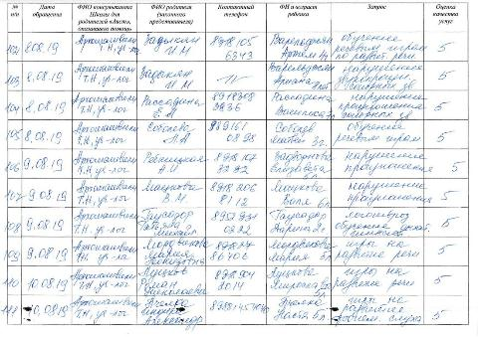
Муниципальное дошкольное образовательное бюджетное учреждение центр развития ребенка – детский сад №86 г. Сочи
Учет оказания услуг

Slide 22
В 2018 г. МДОБУ центр развития ребенка-детский сад № 86 стал получателем федерального гранта в форме субсидий из федерального бюджета юридическим лицам в целях обеспечения реализаций мероприятия «Субсидий на реализацию проектов, обеспечивающих создание инфраструктуры центров (служб) помощи родителям с детьми дошкольного возраста, в том числе от 0 до 3 лет, реализующих программы психолого-педагогической, диагностической, консультационной помощи родителям с детьми дошкольного возраста, в том числе от 0 до 3 лет» основного мероприятия «Содействие развитию дошкольного образования» направления (подпрограммы) «Содействие развитию дошкольного и общего образования» государственной программы Российской Федерации «Развитие образования».
Муниципальное дошкольное образовательное бюджетное учреждение центр развития ребенка – детский сад №86 г. Сочи
Федеральный грант в форме субсидий
Общая сумма проекта –
8041,16 тыс. руб.
в том числе:
7681,16 тыс.руб. –
федеральный бюджет (средства гранта)
360,00 тыс. руб. –
средства бюджета субъекта Российской Федерации

Slide 23
Контакты:
354003, г. Сочи, ул. Абрикосовая, д. 2.
Тел./факс: 8(862)268-01-36.
www.dou86@edu.sochi.ru
www.aist-schools.com

